Slide 1
Machine Learning
Professional
otus.ru

Slide 2



Проверить, идет ли запись
Меня хорошо видно
&& слышно? Ставть «+» в чате, если все в порядке

Slide 3

ML Professional Знакомство
Тема вебинара
Игорь Стурейко
Руководитель курсов: Reinforcement Learning, ML Professional, ML Basic, MLOps, FinML
Teamlead, главный инженер проекта,
Физический факультет МГУ, PhD теоретическая физика
Опыт:
Более 20 лет занимаюсь прикладной математикой и мат моделированием
(Data Scientist) (Python, С++)
@stureiko (TG)
LinkedIn: igor-stureiko

Slide 4










Правила вебинара
Условные
обозначения
Активно
участвуем
Индивидуально
Off-topic обсуждаем
в учебной группе
Время, необходимое
на активность
Пишем в чат
Задаем вопрос
в чат или голосом
Говорим голосом
Документ
Вопросы вижу в чате,
могу ответить не сразу
Ответьте себе или
задайте вопрос

Slide 5
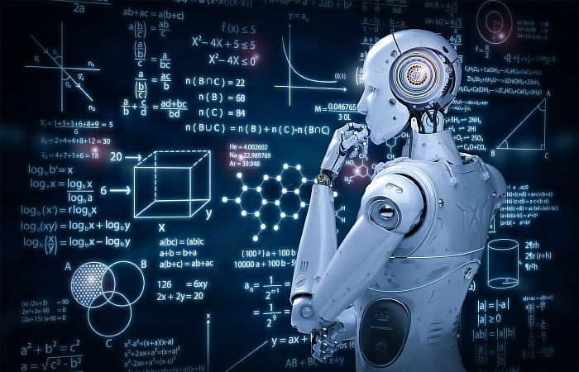
Маршрут вебинара
Знакомство
О курсе
Что будем осваивать – Machine Learning
Как будем осваивать - Инструменты необходимые на курсе
ML Pipeline – порядок построения модели
Задачи ML
Что сможем после курса

Slide 6
Цели вебинара
К концу занятия вы сможете
1. | Понимать как будет устроено обучение
2. | Понимать программу курса
3. | Разобраться в основных парадигмах Machine Learning
4. | Понять порядок построения моделей
5. | Понимать основные типы задач ML

Slide 7
Смысл
Зачем вам это знать
1. | Для общего понимания Machine Learning
2. | Чтобы заложить основы для дальнейшего обучения на курсе

Slide 8
Знакомство

Slide 9
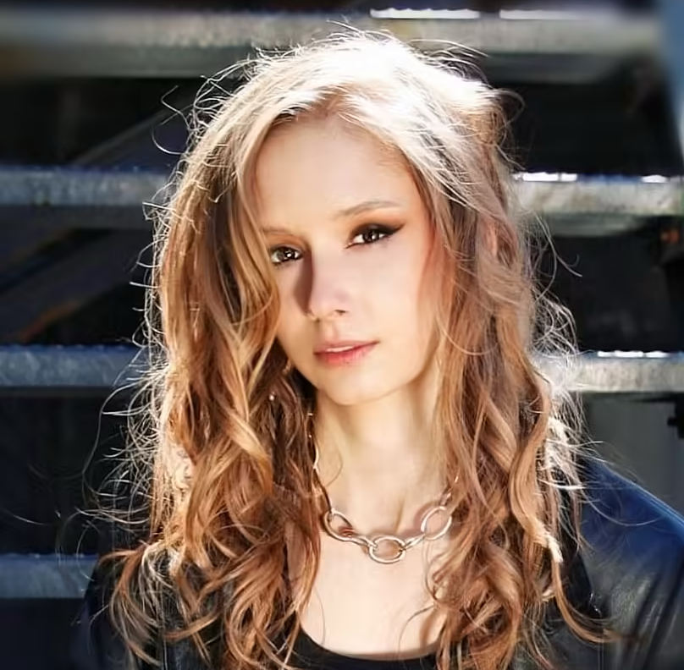
Команда курса
Руководитель курса
Мария Тихонова
Senior Data Scientist SberDevices
МехМат МГУ, PhD Computer Science
Занимается обучением больших языковых моделей, а также их оценкой. Участвовала в создании мультиязычной нейросети mGPT на 61 язык, первого русскоязычного бенчмарк для русского языка, а также в проекте GigaChat.
Преподает в Высшей Школе Экономики дисциплины по анализу данных, машинному обучению и data science.

Slide 10
Команда курса
Руководитель курса
Игорь Стурейко
Teamlead, главный инженер проекта
Физический факультет МГУ, PhD теоретическая физика
20+ лет опыта в прикладной математике и математическом моделировании
Руководил командой, решающей прикладные задачи, вывод готовых моделей в продакшн и поддержку решений у клиента

Slide 11
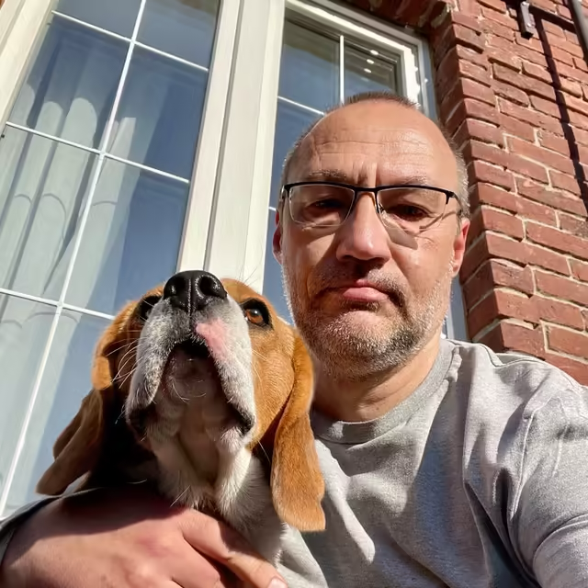
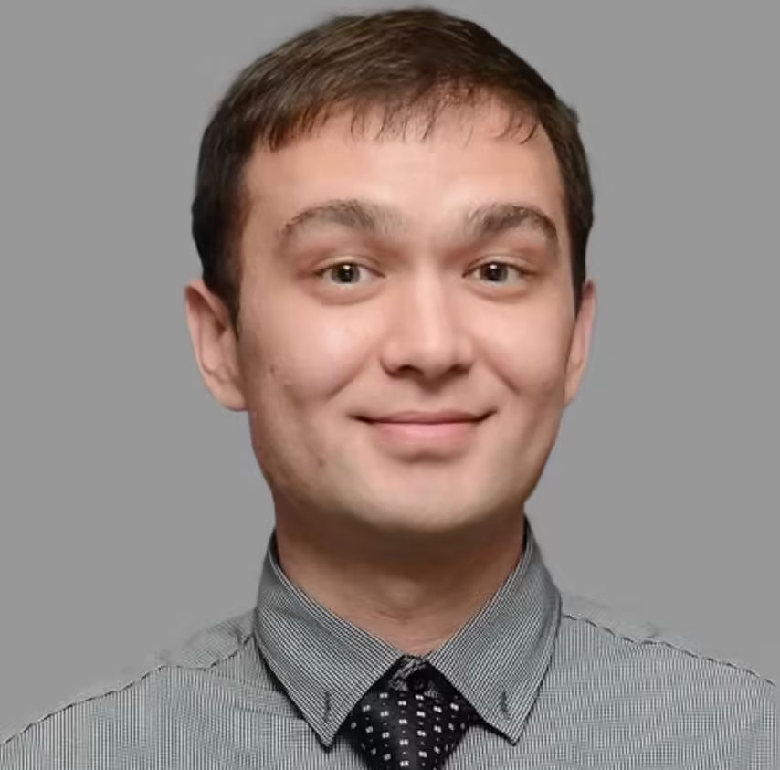

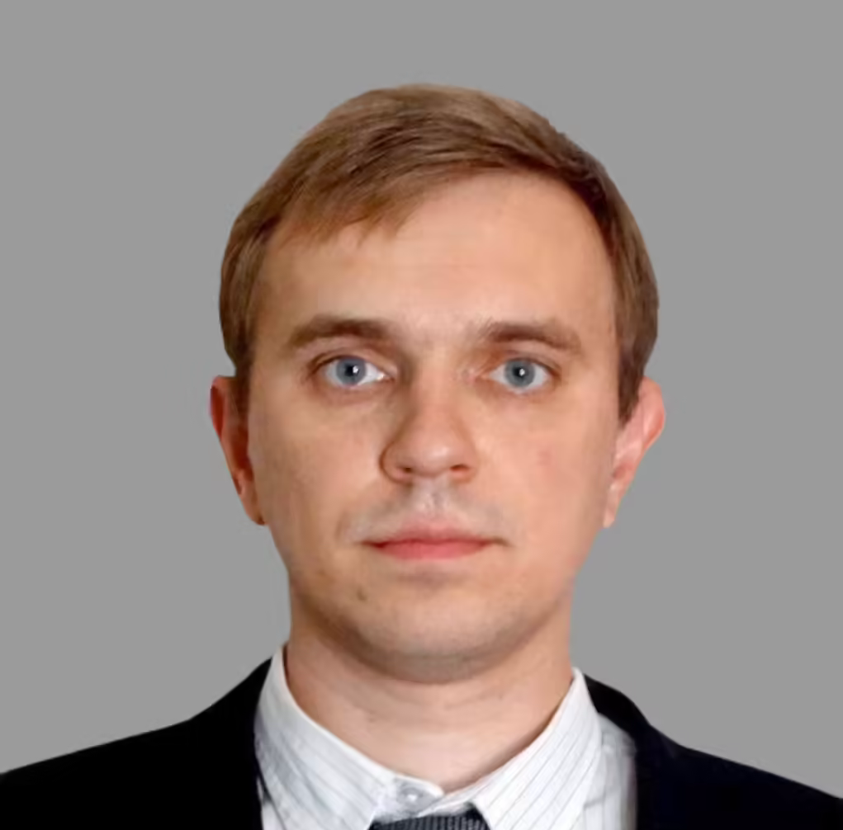
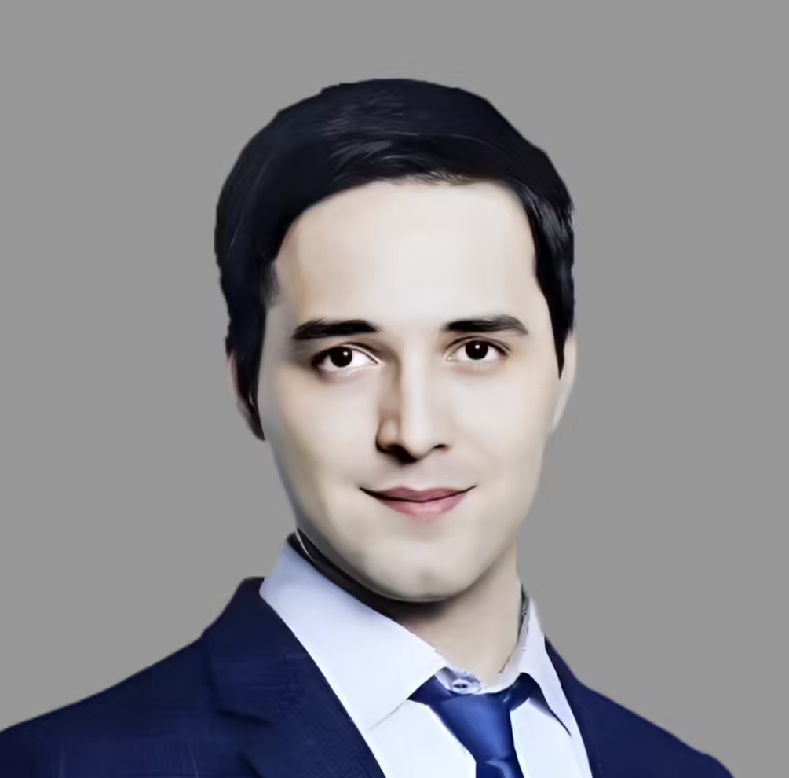

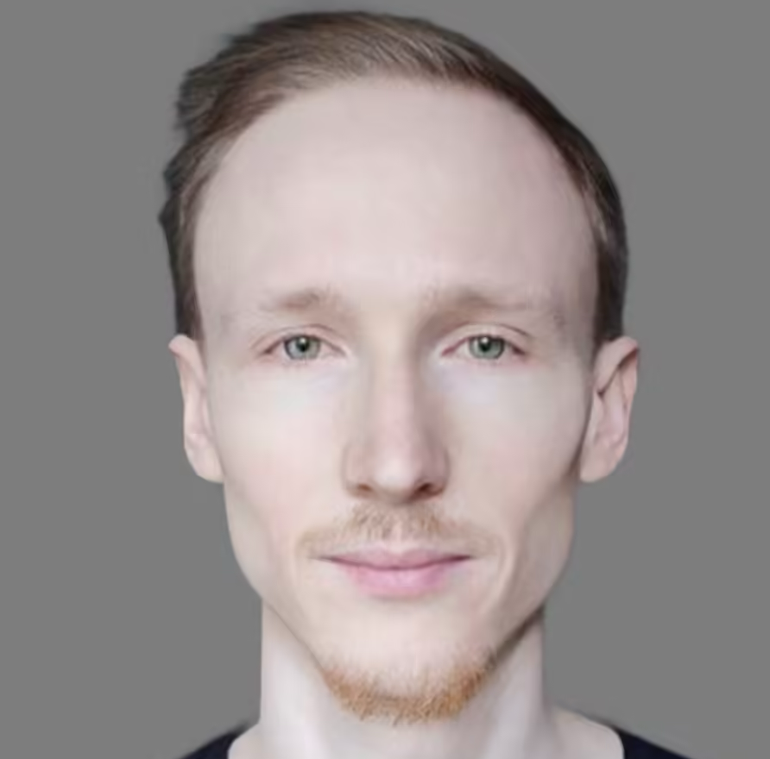

Команда курса
Вадим Заигрин
Ведущий консультант
Раиль Сулейманов
ML Engineer
Антон Витвицкий
к.ф.-м.н. Director of Computer Vision
Алексей Кисляков
к.э.н., к.т.н. преподаватель/исследователь
Виталий Сидоренко
Senior Data Scientist
Евгений Романов
Data Scientist
Андрей Канашов
Senior Data Scientist
Александр Брут-Бруляко
к.э.н. инженер

Slide 12




Расскажите о себе
Напишите, пожалуйста, в чат или скажите голосом
Как вас зовут?
Какой опыт в IT?
Заполните информацию
в разделе «О себе»
в личном кабинете
Какие ожидания
от курса?

Slide 13
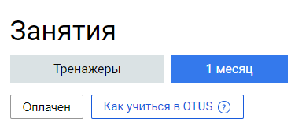
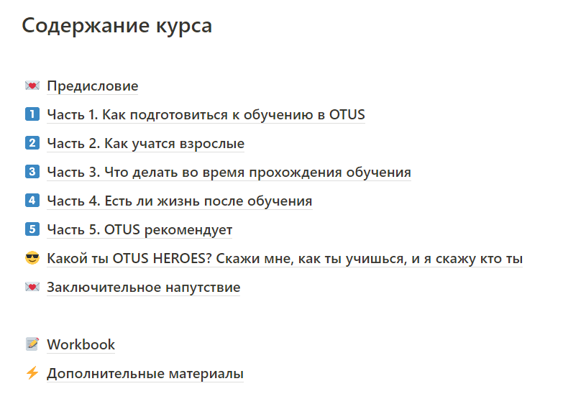
Как подготовиться к обучению
Полезный курс о том, как эффективно учиться
Notes:
Рассказать про бесплатный текстовый курс о том, как учиться. где найти: доступен в ЛК + приложена ссылка в материалы вводного занятия

Slide 14
О курсе ML Pro

Slide 15

Карта курса
Обучение с учителем
HomeTask
Обучение без учителя
Введение в Deep Learning
HomeTask
HomeTask
HomeTask
HomeTask
HomeTask
Сбор данных. Анализ текстовых данных
Анализ временных рядов
HomeTask
HomeTask
HomeTask
Рекомендательные системы
Проектная работа
HomeTask

Slide 16
Программа курса
Обучение с учителем
Вводная лекция
Метод градиентного спуска
EDA, cross-validation, метрики качества
Деревья решений
Ансамбли моделей
Градиентный бустинг
HomeTask
Метод опорных векторов

Slide 17
Программа курса
Обучение без учителя
Методы уменьшения размерности
K-means
Иерархическая кластеризация. DB-Scan
HomeTask
Поиск аномалий в данных
HomeTask
Построение end-to-end пайплайнов и сериализация моделей
Алгоритмы на графах, часть 1
HomeTask
Алгоритмы на графах, часть 2

Slide 18
Программа курса
Введение в Deep Learning
Введение в нейросети
PyTorch, часть 1
Продвинутые методы оптимизации
Борьба с переобучение нейросетей, взрыв и затухание градиентов
PyTorch, часть 2
Сверточные сети
HomeTask
Рекуррентные сети
HomeTask

Slide 19
Программа курса
Сбор данных. Анализ текстовых данных
Сбор данных
Предобработка и токенизация
HomeTask
Векторные представления слов, работа с предобученными эмбеддингами
Понятие языковой модели, RNN для работы с текстом

Slide 20
Программа курса
Сбор данных. Анализ текстовых данных
…
Архитектура трансформер
Transfer Learning. Архитектура BERT
HomeTask
Named Entity Recognition
Тематическое моделирование

Slide 21
Программа курса
Анализ временных рядов
Постановка задачи, простейшие методы. ARIMA-модель
Извлечение признаков
HomeTask
Кластеризация временных рядов

Slide 22
Программа курса
Рекомендательные системы
Введение в рекомендательные системы
Коллаборативная фильтрация
Контентная фильтрация, гибридные подходы. Ассоциативные правила
HomeTask
Методы матричной факторизации
Практическое занятие по рекомендательным системам
ML в Apache Spark

Slide 23

Программа курса
Проектная работа
Выбор и обсуждение темы
Предзащита
Предзащита
Защита проектных работ

Slide 24




Как будем учиться?
Вебинары
Два дня в неделю, 20:00.
(запись и материалы
выкладывают, как правило,
на следующий день после
вебинара)
Домашние задания
1 дз в неделю.
Дедлайна нет, кроме окончания курса :)
Типовой срок проверки:
2-3 дня
Чат в телеграм
Задавайте вопросы, обменивайтесь инсайтами.
Notes:
Расскажите об особенностях ДЗ, важности их
выполнения и связи с итоговым проектом, скорости проверки и критериях оценки. Если на курсе есть ментор,
то рассказать о формате взаимодействия.

Slide 25



Отзывы
Всегда рады вашим конструктивным отзывам :)
Вебинары во многом адаптивны.
Мы следим за результатами опросов, обсуждениями в телеграм и ДЗ.

Slide 26





Лайфхаки
Определитесь зачем оно вам? Зачем вы пришли на курс?
Сделайте упор на тему, которая вам важна
Старайтесь полученные знания применять на практике
Задавайте вопросы,
так материал лучше усваивается
Регулярное выполняйте ДЗ (наверстать пропуски тяжело)
Объединяйтесь в группе и выполняйте проект совместно
Обсуждайте материал и задачи в учебной группе

Slide 27


Мотивация
Приготовьтесь к волнообразной реакции
от «ух ты как интересно», до «куда я попал?»
в такие моменты вспоминайте
про цели обучения, которые вас мотивируют :)
Первые уроки позволяют адаптироваться и «влиться» в процесс и могут показаться вам слишком простыми, особенно если вы имеете опыт разработки
Это нормально :)

Slide 28


Организационные вопросы
Комьюнити менеджер:
На связи в рабочее время
Ответит на все организационные вопросы
Поможет с подключениями
Преподаватель:
Проводит вебинары
Отвечает на вопросы
Проверяет ДЗ
Руководитель курса:
Выбор курсового проекта
Консультирование по сложным вопросам
Консульирование по курсовому проекту

Slide 29



Технические моменты
Стек технологий:
Python 3, virtual environment (venv / conda / poertry)
Пакетные менеджеры pip / conda
Git / Github
Какие инструменты будем использовать:
Jupyter notebook
VSCode
PyCharm
Практика на курсе:
разработка алгоритмов
применение алгоритмов для решения практических задач
применение популярных фреймворков

Slide 30
Проекты выполненные студентами

Slide 31
Проекты студентов
Вы все имеете возможность опубликовать ваш курсовой проект в нашем канале на сайте habr.com
Рекомендательная система торговой сети https://habr.com/ru/companies/otus/articles/648891/
Тематическое моделирование форума https://habr.com/ru/companies/otus/articles/503398/
Предсказание горимости территорий https://habr.com/ru/companies/otus/articles/675954/
Тематическое моделирование сообществ в Telegram https://habr.com/ru/companies/otus/articles/672450/
Обработка временных рядов и байесовские модели для распознавания рукописного текста https://habr.com/ru/companies/otus/articles/651895/
Анализ шедевров живописи https://habr.com/ru/companies/otus/articles/504806/
Построение векторов личности по характеристикам человека https://habr.com/ru/companies/otus/articles/675898/

Slide 32
Ваши вопросы?

Slide 33
Machine Learning

Slide 34
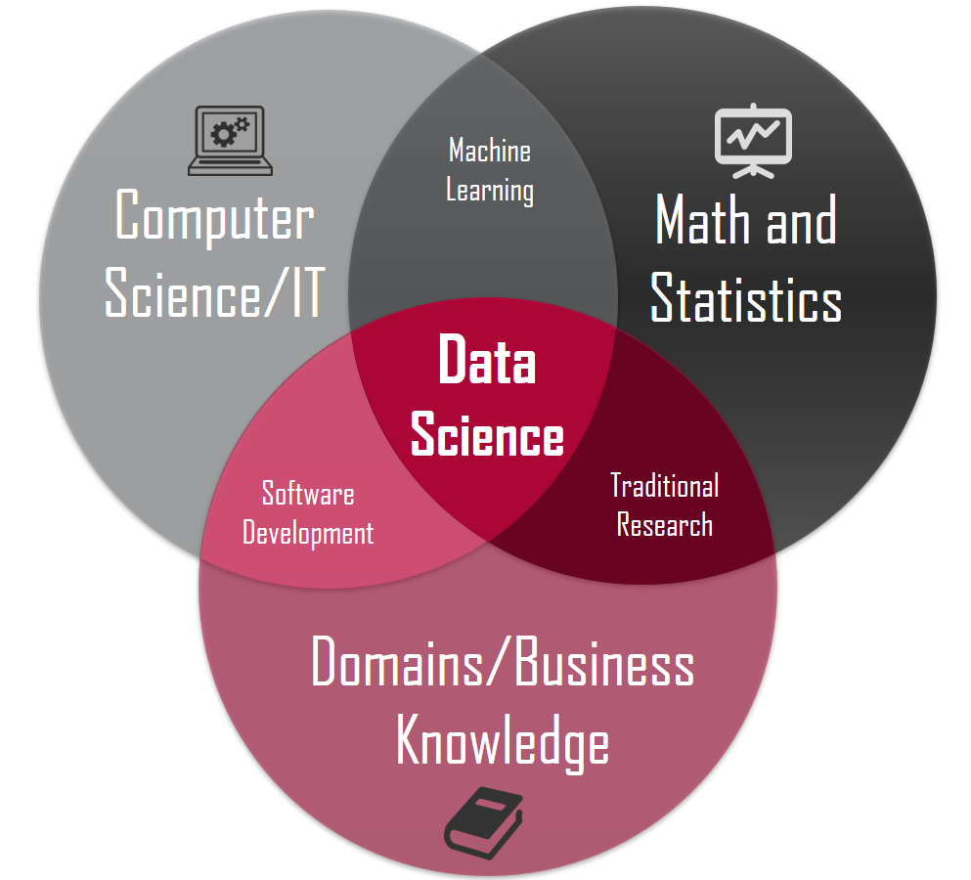
Место машинного обучения

Slide 35
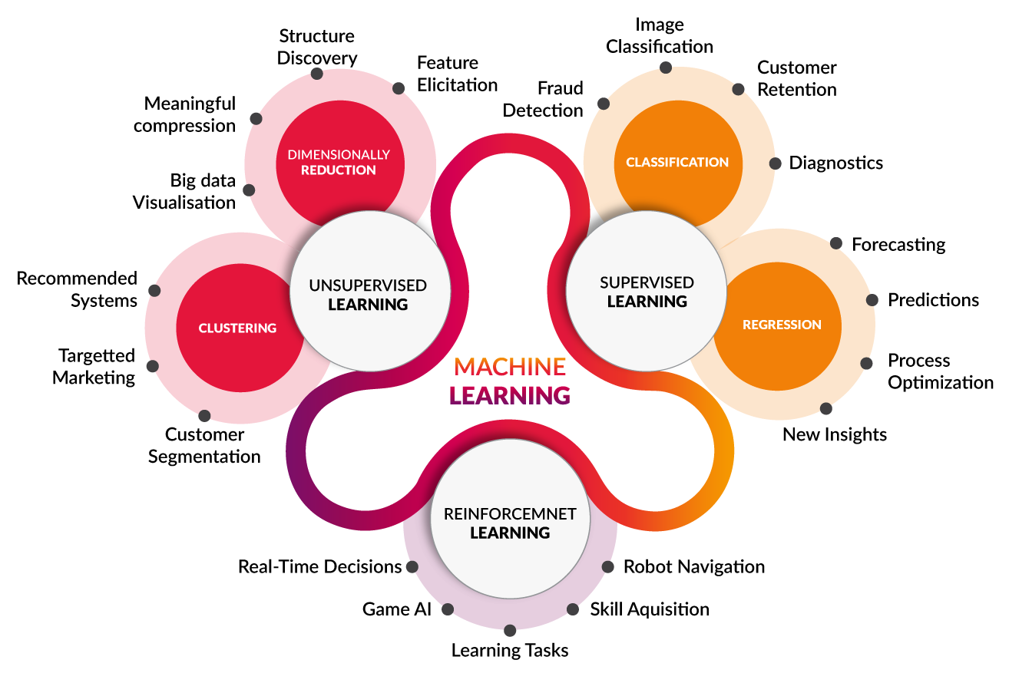
Три парадигмы машинного обучения

Slide 36
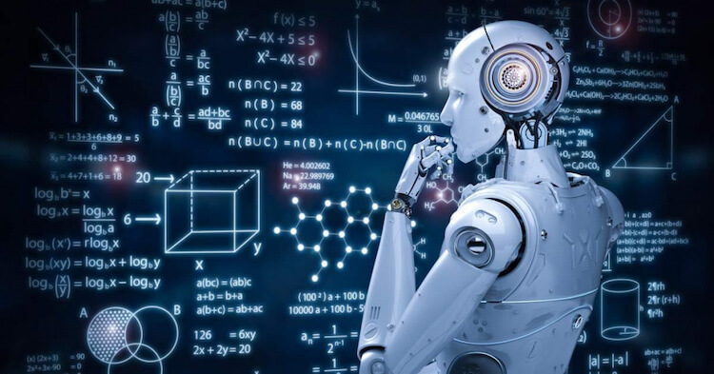
Три парадигмы машинного обучения
Обучение с учителем
Модель обучается на основе прецедентов (пары стимул-реакция), с целью восстановления / приближения потенциальной функциональной связи между входными и выходными сигналами.
Обучение без учителя
Модель обучается с целью обнаружения структуры в некотором пространстве объектов
(внутренние взаимосвязи, зависимости, закономерности).
Обучение с подкреплением
Агент взаимодействует со средой методом проб и ошибок, чтобы выработать наиболее оптимальное поведение
для максимизации получаемого вознаграждения.
Агент своими действиями может влиять на последующие состояния среды и получаемое вознаграждение
(в том числе отложенное).
https://otus.ru/lessons/reinforcement-learning-cours/

Slide 37

Machine Learning vs Software development

Slide 38

Задача: кошка или собака

Slide 39
Машинное обучение vs традиционное программирование
Данные
Компьютер
Ответ
Алгоритм

Slide 40


Машинное обучение vs традиционное программирование
$$x=5$$
Компьютер
300
$$f\left(x\right)=60x$$

Slide 41
Машинное обучение vs традиционное программирование
Данные
Компьютер
Ответ
Алгоритм
Данные
Компьютер
Алгоритм
Ответ

Slide 42
Машинное обучение vs традиционное программирование
Данные
Компьютер
Ответ
Алгоритм
Изображения
Компьютер
Модель
лейблы: cat/dog

Slide 43
Мы обучили нашу модель
Изображения
Компьютер
Модель
лейблы: cat/dog

Slide 44

Мы обучили нашу модель
Алгоритм
Dog

Slide 45
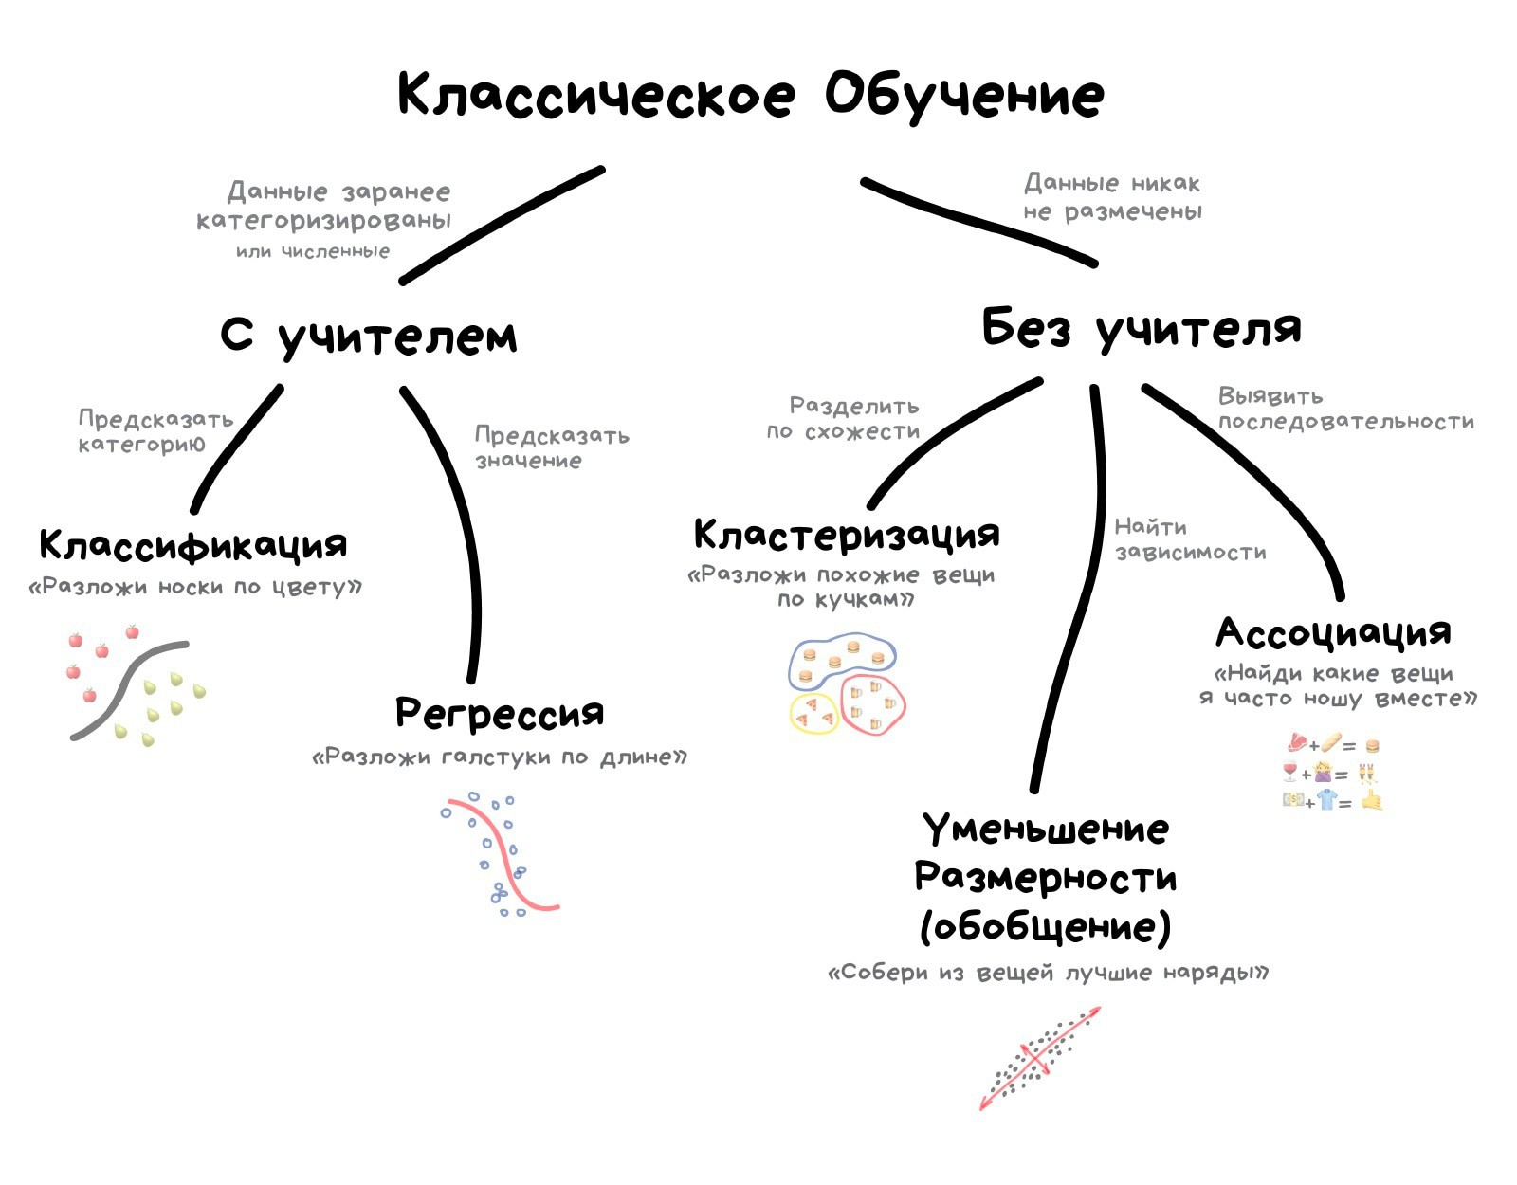
Классический ML

Slide 46


Вопросы?
Задаем вопросы
Ставим “–”,
если вопросов нет

Slide 47
Основные понятия ML

Slide 48
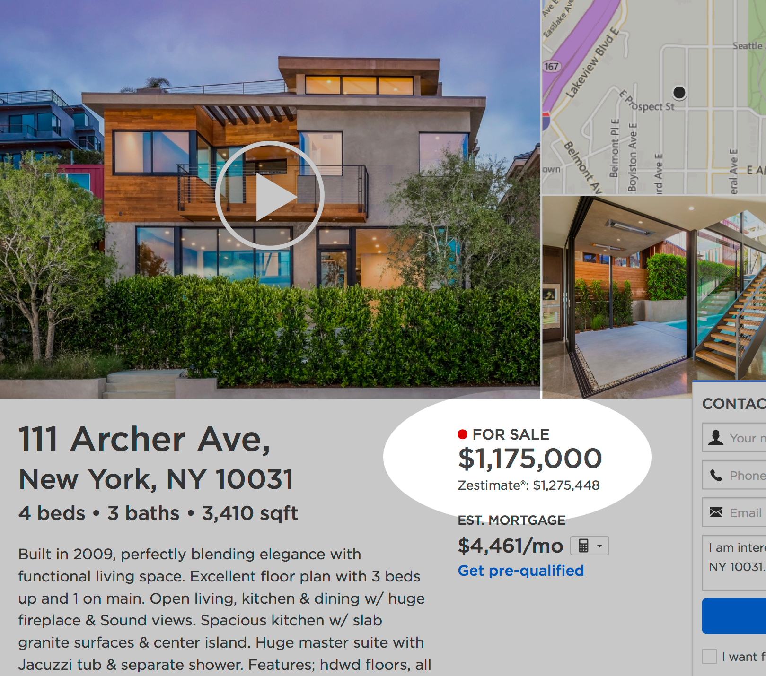
Пример: предсказание цен на жилье
Хотим научиться предсказывать цену дома…
https://www.kaggle.com/c/zillow-prize-1/overview/competition-overview

Slide 49
Пример: предсказание цен на жилье
Хотим научиться предсказывать цену дома…
… анализируя информацию о 100500 домах и ценах на них
https://www.kaggle.com/c/zillow-prize-1/overview/competition-overview

Slide 50
Определения
𝒙 — example / объект / наблюдение дом (информация о нем)
𝕏 — пространство объектов всевозможные дома
𝒚 — target / ответ / целевая переменная цена дома
𝕐 —пространство ответов положительные действительные числа
https://www.kaggle.com/c/zillow-prize-1/overview/competition-overview

Slide 51

Определения: признаки
𝒙 — example / объект / наблюдение
Каждый пример (дом) описывается набором характеристик (например, чисел) — признаков.

Slide 52
Определения: признаки
𝒙 — example / объект / наблюдение
Каждый пример (дом) описывается набором характеристик (например, чисел) — признаков.
У нас будут разные признаки о домах:
Площадь дома
Число комнат
Район
….

Slide 53
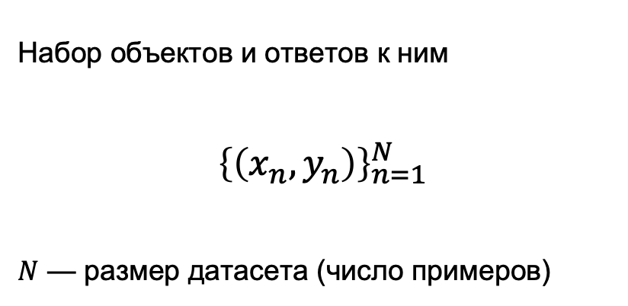
Определения: датасет (dataset)
Набор объектов и ответов к ним
$${\left\{\left(x_{n}, y_{n}\right)\right\}}_{n=1}^{N}$$
$N$ — размер датасета (число примеров)
https://www.kaggle.com/c/zillow-prize-1/overview/competition-overview

Slide 54

Определения: модель
Модель – функция, которая предсказывает ответ для любого объекта 𝒙:

Slide 55
Определения: модель
Модель – функция, которая предсказывает ответ для любого объекта 𝒙:
Пример: линейная модель

Slide 56
Определения: параметры и гиперпараметры
Модель – функция, которая предсказывает ответ для любого объекта 𝒙:
Параметры – то, что мы выучиваем про a(x) из данных
(коэффициенты нашей функции)

Slide 57
Определения: параметры и гиперпараметры
Модель – функция, которая предсказывает ответ для любого объекта 𝒙:
Пример: линейная модель
Где здесь параметры?

Slide 58
Определения: параметры и гиперпараметры
Модель – функция, которая предсказывает ответ для любого объекта 𝒙:
Параметры – то, что мы выучиваем про a(x) из данных
(коэффициенты нашей функции)
Гиперпараметры – конфигурация модели, которую мы
задаем вручную при выборе алгоритма

Slide 59

Определения: функция потерь
Loss (function) – функция, которая измеряет, насколько предсказание отличается от ответа

Slide 60
Определения: функция потерь
Loss (function) – функция, которая измеряет, насколько предсказание отличается от ответа
Предсказываем цену на жилье
Какую функцию можно взять?
https://www.kaggle.com/c/zillow-prize-1/overview/competition-overview

Slide 61
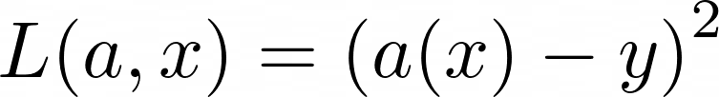
Определения: функция потерь
Loss (function) – функция, которая измеряет, насколько предсказание отличается от ответа
Предсказываем цену на жилье
Квадрат разности:
https://www.kaggle.com/c/zillow-prize-1/overview/competition-overview

Slide 62
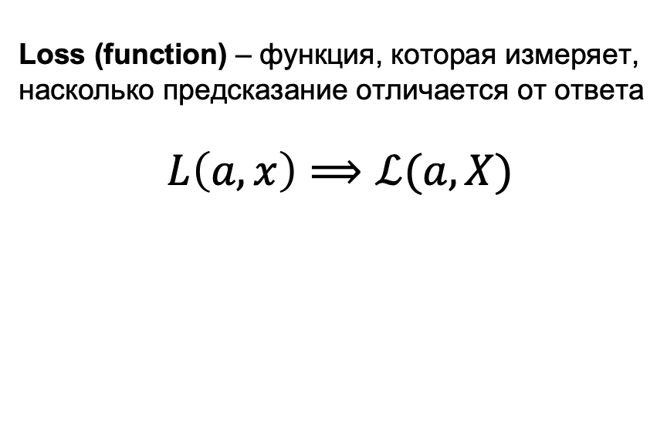
Определения: функция потерь
Loss (function) – функция, которая измеряет, насколько предсказание отличается от ответа
$$L\left(a, x\right)⟹ℒ(a, X)$$

Slide 63
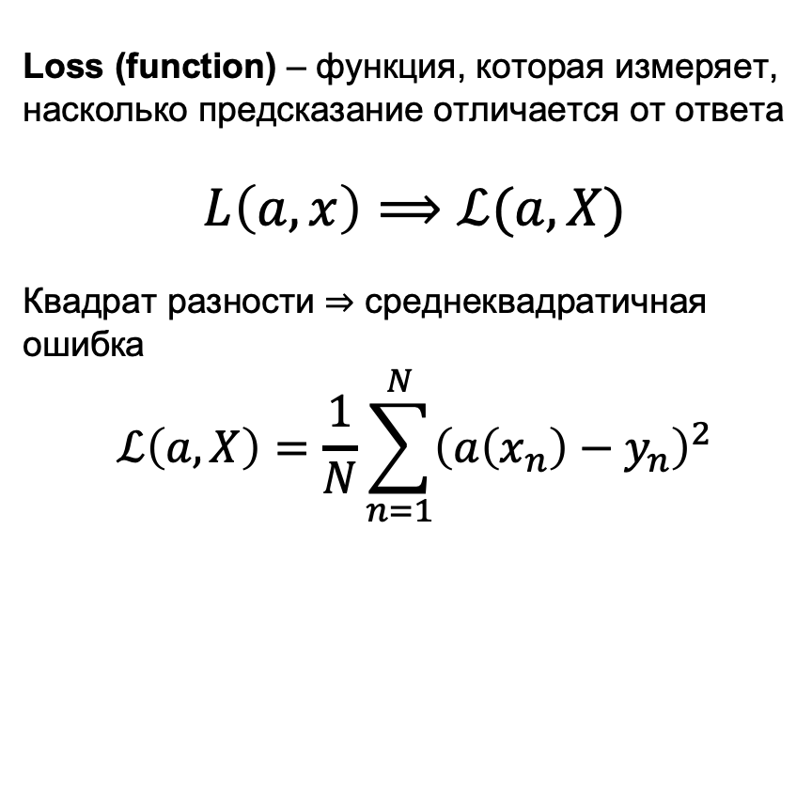
Определения: функция потерь
Loss (function) – функция, которая измеряет, насколько предсказание отличается от ответа
$$L\left(a, x\right)⟹ℒ(a, X)$$
Квадрат разности $⇒$ среднеквадратичная ошибка
$$ℒ\left(a, X\right)=\frac{1}{N}\sum_{n=1}^{N}{{\left(a\left(x_{n}\right)−y_{n}\right)}^{2}}$$
https://www.kaggle.com/c/zillow-prize-1/overview/competition-overview

Slide 64
Определения: обучение модели
У нас есть датасет и функция потерь

Slide 65
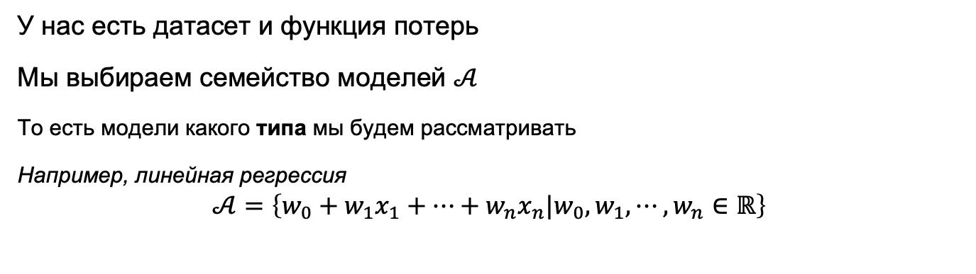
Определения: обучение модели
У нас есть датасет и функция потерь
Мы выбираем семейство моделей 𝒜
То есть модели какого типа мы будем рассматривать
Например, линейная регрессия
$$𝒜=\left\{w_{0}+w_{1}x_{1}+⋯+w_{n}x_{n}|w_{0},w_{1},⋯, w_{n}∈ℝ\right\}$$

Slide 66
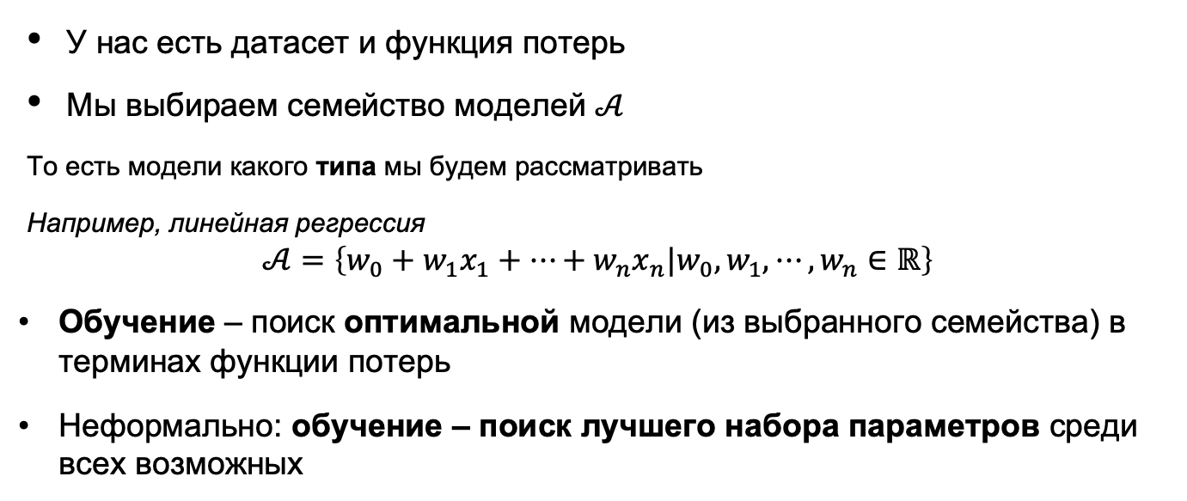
Определения: обучение модели
У нас есть датасет и функция потерь
Мы выбираем семейство моделей 𝒜
То есть модели какого типа мы будем рассматривать
Например, линейная регрессия
$$𝒜=\left\{w_{0}+w_{1}x_{1}+⋯+w_{n}x_{n}|w_{0},w_{1},⋯, w_{n}∈ℝ\right\}$$
Обучение – поиск оптимальной модели (из выбранного семейства) в терминах функции потерь
Неформально: обучение – поиск лучшего набора параметров среди всех возможных

Slide 67
ML Pipeline

Slide 68
ML Pipeline
Model
Loss
Training
Training Dataset
Trained model

Slide 69
ML Pipeline
Model
Loss
Training
Training Dataset
Trained model
Metric
Test Dataset
Testing
Model Quality

Slide 70
ML Pipeline
Models
Loss
Training
Training Dataset
Trained models
How to select the best model?
Metric
Test Dataset
Testing
Model Quality

Slide 71
ML Pipeline
Models
Loss
Training
Training Dataset
Trained models
Validation Dataset
How to select the best model?
Metric
Test Dataset
Testing
Model Quality

Slide 72
ML Pipeline
Models
Loss
Training
Training Dataset
Trained models
Validation Dataset
Compare the models
Metric
Best model
Test Dataset
Testing
Model Quality

Slide 73
Задачи ML

Slide 74
Задачи ML

Slide 75


Supervised vs Unsupervised
Обучение с учителем
(supervised learning)
В обучающих данных есть правильные ответы
Обучение без учителя (unsupervised learning)
В обучающих данных есть только примеры, а зависимости алгоритм находит сам
x
Компьютер
y
x
Компьютер
Property of y

Slide 76

Классификация
Ответ y принадлежит одному из классов:
Бинарная классификация
Мультиклассовая классификация

Slide 77
Классификация
Ответ y принадлежит одному из классов:
Бинарная классификация
Мультиклассовая классификация
Примеры:
Кредитный скоринг
Анализ тональности
Классификация спама

Slide 78

Регрессия
Ответ – действительно число
https://www.kaggle.com/c/zillow-prize-1/overview/competition-overview

Slide 79
Регрессия
Ответ – действительно число
Примеры:
Предсказание цен на жилье
Предсказание курса валют
https://www.kaggle.com/c/zillow-prize-1/overview/competition-overview

Slide 80
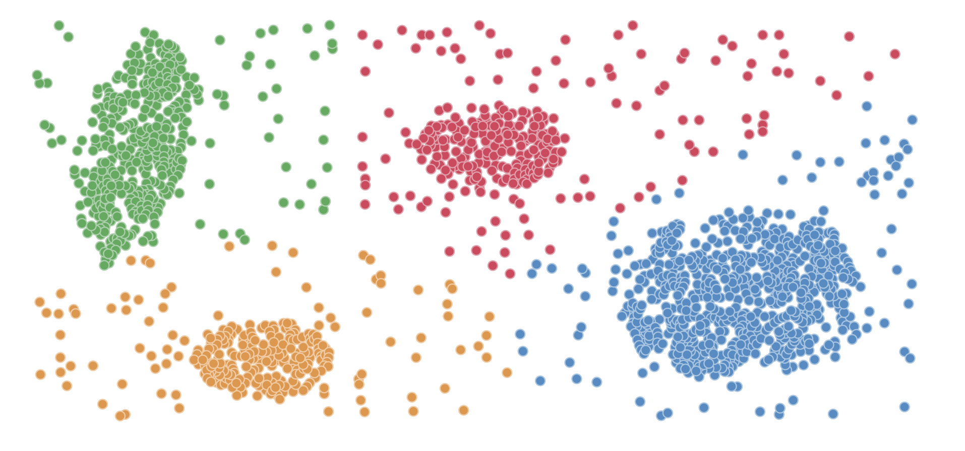
Кластеризация

Slide 81

Детекция аномалий

Slide 82
Типы признаков

Slide 83


Числовые
Примеры:
- Площадь дома
- Зарплата клиента - Давление пациента
— возможные значения j-го признака

Slide 84

Бинарные
Переменные-флаги
Примеры:
- Есть ли в доме гараж
- Есть ли у клиента дети - Есть ли у пациента аллергия на цитрусовые
— возможные значения j-го признака

Slide 85

Категориальные
Значения признака нельзя упорядочить!
Примеры:
- Район, в котором построен дом
- Гражданство клиента - Специалист, у которого изначально лечился пациент
— возможные значения j-го признака

Slide 86
Категориальные - кодирование
One-hot-encoding вместо признака с m значениями создать m бинарных признаков
Frequency Encoding
как часто категория встречается в обучающих данных
Mean Target Encoding
среднее значения целевой переменной для категории

Slide 87
Порядковые
Можно ввести порядок для значения признака!
Примеры:
- Тип города (маленький город, большой город, мегаполис)
- Количество детей у клиента - Фактор риска пациента

Slide 88
Вопросы?
Задаем вопросы
Ставим “–”,
если вопросов нет

Slide 89
Ключевые тезисы
1. | Познакомились
2. | Поняли из чего состоит курс
3. | Поняли какие парадигмы машинного обучения существуют и какими из них мы будем заниматься на курсе
4. | Поняли в чем разница между машинным обучением и классическим программированием
5. | Поняли что представляет собой порядок обучения модели
6. | Выяснили, какие задачи решает ML и какие бывают признаки

Slide 90
Рефлексия

Slide 91


Рефлексия
С какими впечатлениями уходите с вебинара?
Что показалось сложным?
Что мы можем улучшить?
Заполните, пожалуйста, опрос о занятии по ссылке в чате
Notes:
Запланируйте пару минут на рефлексию в конце занятия. Чтобы студенты действительно делились обратной связью, рекомендуем не относиться к этому формально и варьировать вопросы в зависимости от темы, формата занятия, аудитории, текущей ситуации.
Варианты вопросов (вы можете задавать свои):
что в прошедшем занятии вам показалось наиболее полезным?
с какими тезисами вебинара вы не согласны?
по какому вопросу захотелось глубже изучить информацию?
с какими выводами уходите с занятия?
насколько тема была для вас сложной?
какой знания получилось применить на практике на вебинаре?
понимаете ли вы, как применять на практике то, что узнали на вебинаре. Если да, то как?
какой раздел вебинара показался вам самым сложным для понимания?
по какому разделу вам не хватило информации и примеров?

Slide 92


Следующий вебинар
Метод градиентного спуска
Ссылка на вебинар будет в ЛК за 15 минут
Материалы
к занятию в ЛК — можно изучать
Обязательный материал обозначен красной лентой

